Slide 1
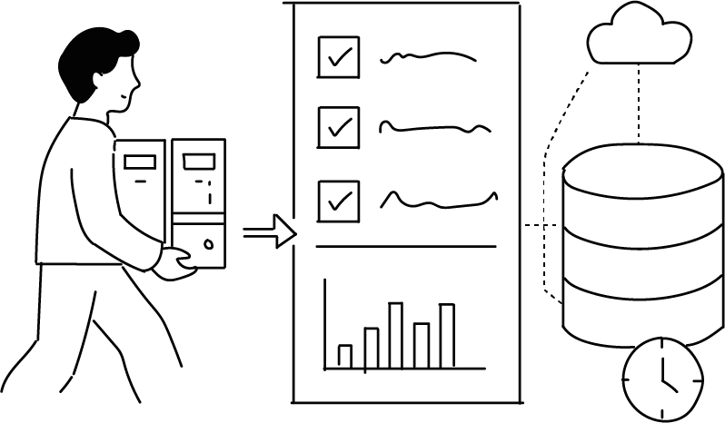
Physical AI 点検・保全 講座｜第7回
行動① ナビゲーションと運動計画
自律で「行って撮る」を、どう成り立たせるか
本回で学ぶこと：状態から動作を決める運動計画（サンプリング系RRT/最適化系）、軌道を安定に追う制御（MPC・制御周波数）、自律巡検の全体管線、そして「運び方」は運動性能に現れること
01

Slide 2
本講座について
本講座は「Physical AI」を技術として解き明かす全11回のシリーズです。第6回まで、認識・状態・判断と、いわば頭の中の仕事を降りてきました。今回からは、その判断を体の動きに変える行動の段階に入ります。第7回はその最初の一歩、どこへ行って何を撮るかを決め、そこまで安全に動く、ナビゲーションと運動計画です。
点検で「取得を自動化する」と言うとき、多くはこの段階を指します。動きを決める運動計画と、決めた動きを安定に実行する制御を原理からたどります。それらは、自律の巡検として一本の流れに組み上がります。最後に、この「運び方」を国の制度は分類ではなく性能として位置づけています。
02

Slide 3
目次
01
状態から動作へ：運動計画
姿勢の空間で衝突しない道を探す。サンプリング系（RRT）と最適化系。全体と局所
02
軌道を、安定に追う：制御
フィードバックで外乱を直す。毎秒数百〜千回。モデル予測制御
03
自律で「行って撮る」の全体像
感知→地図・自己位置→計画→制御→執行の輪が、途切れなく回る
04
運び方は「運動性能」に現れる
運動性能4項目・型・制度（30m）。取得を自律化しても後工程が手作業なら天井
03

Slide 4
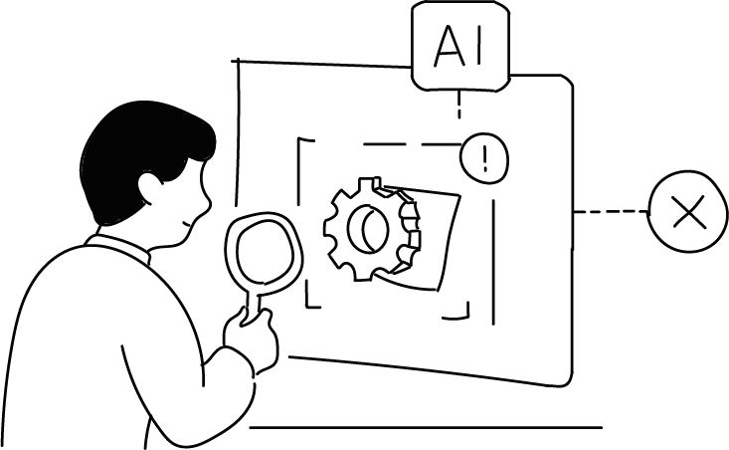
01
状態から動作へ：運動計画
ロボットが「あそこまで行く」と決めたとき、実際にどう動くかを決めるのが運動計画。取りうる姿勢の空間の中で、衝突しない道を探します。
04

Slide 5
第1節｜運動計画
姿勢の空間で、衝突しない道を探す
まっすぐ行けばいい、とは限りません。間に柱があり、桁があり、狭い隙間がある。ぶつからずに目的の場所までどんな経路をたどるか。これを解くのが運動計画です。
舞台が少し独特です。ロボットが空間のどこにいるかではなく、ロボットが取りうる姿勢の全体を一つの空間と見なす。アームなら各関節の角度の組み合わせ、ドローンなら位置と向き。その姿勢の一つひとつを点とした空間の中で、ぶつかる姿勢は入れない領域、ぶつからない姿勢は通ってよい領域になる。目的の姿勢まで、通ってよい領域の中だけを通ってつなぐ道を探す。
現実の障害物の形は複雑でも、この姿勢の空間に移して考えると、道探しの問題として、すっきり扱えます。
05

Slide 6
第1節｜運動計画
サンプリング系（RRT）と、最適化系
解き方は大きく二つの流儀に分かれます。一つは乱択で試すサンプリング系。取りうる姿勢をでたらめに少しずつ選んでは、そこがぶつからないか・そこまで安全に行けるかを確かめ、行けるなら道の木を一本その方向へ伸ばす。木が目的地に届いたら経路が見つかったことになる。代表がRRT。速く複雑な形に強い反面、道はかくかく不格好になりがち。
もう一つは滑らかさを最初から求める最適化系。始点から終点までの道を一本の曲線として置き、障害物から離れているほど・短いほど・なめらかなほど点数が高くなる評価を決め、その点数が最大になるよう曲線の形を調整する（軌道最適化）。なめらかで無駄のない道を出せる反面、最初の置き方が悪いと変な道に落ちる。
実務では、まずサンプリング系でおおまかな道を見つけ、最適化系でなめらかに磨く二段構えもよく使われます。
運動計画（RRT/PRM・軌道最適化）はロボティクスの一般的手法
06

Slide 7
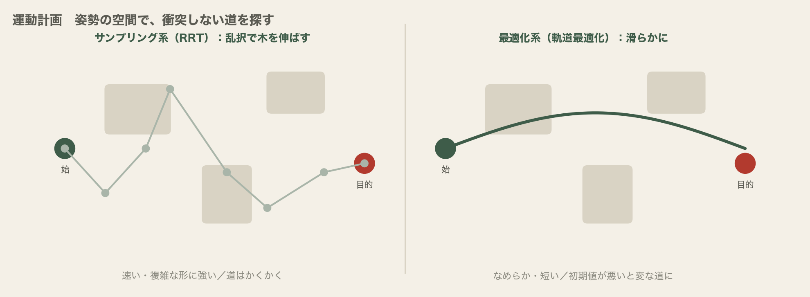
第1節｜運動計画
姿勢の空間で、衝突しない道を探す
サンプリング系（RRT）は乱択で木を伸ばし、速く・複雑な形に強いが道はかくかく。最適化系（軌道最適化）はなめらかだが初期値が悪いと変な道に。二段構えで使う。
07

Slide 8
第1節｜運動計画
全体と局所、そして「どこから撮るか」
計画には二つの層があります。出発から目的地までの大きな道すじを描く全体の計画と、進みながら目の前に急に現れたものをその場でよける局所の計画。地図にない作業員が横切る、風で何かが揺れて近づく。あらかじめ地図に描けない動くものは全体の計画では扱いきれない。だから遠くの見通し（全体）と、近くの反射（局所）を、別に走らせます。
点検には、もう一つ特有の計画がある。どこを通るか、だけでなく、どこから撮るか。
第2回のとおり、測りたいひび割れの細さから必要な一画素の実寸が決まり、撮影の距離とレンズが逆算される。撮るべき位置はあらかじめ決まっている。運動計画は、その位置を対象の面をもれなく覆うようにつなぎ、短く安全に回る順序を組む。狙った品質で対象を撮りきるための経路を引く。ここが、運搬のための計画と、点検のための計画の違いです。
08

Slide 9
第1節｜運動計画
第1節の小括
・運動計画は、ロボットの取りうる姿勢の空間で、衝突しない道を探す。サンプリング系（RRT）と最適化系（軌道最適化）、二段構えでも使う
・全体の計画（大きな道すじ）＋局所の計画（目の前の障害を反射的によける）の二層で、動く現場を進む
・点検特有の計画＝「どこから撮るか」。GSDから決まる撮影位置を、面をもれなく覆うようにつなぐ
道は引けた。だが紙の上の道。現実のずれを直しながら、その通りに追わせるには。
09

Slide 10
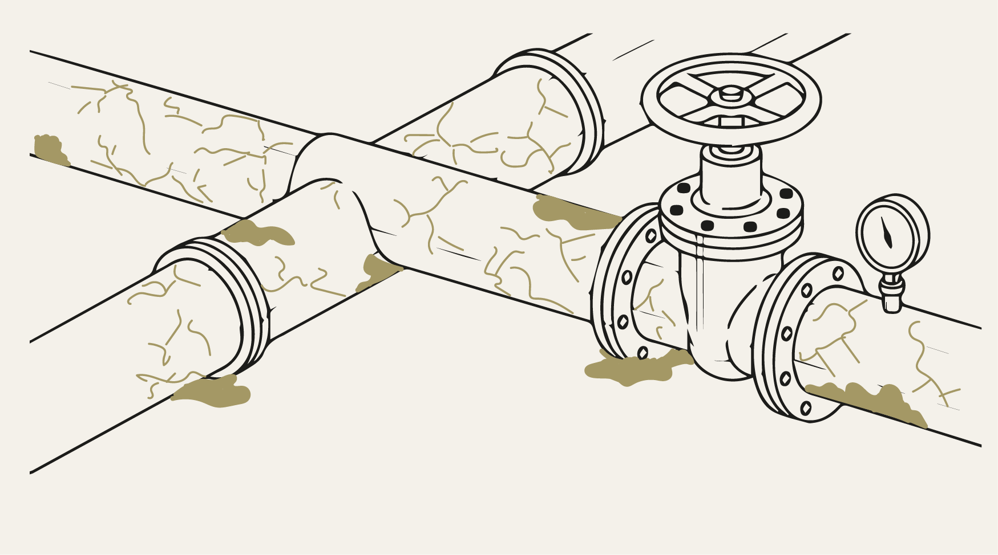
02
軌道を、安定に追う：制御
計画は紙の上の道。実際のロボットは風に流され重さで沈む。計画した軌道を、現実のずれを直しながら追わせるのが制御。背骨はフィードバック、勘所は速さです。
10

Slide 11
第2節｜制御
フィードバック ずれを見て、打ち消す
制御の背骨はフィードバックです。今どこにいるかを測り、いるべき場所とのずれを見て、そのずれを打ち消す方向に力を加える。ずれたら直し、また測り、また直す。この閉じた輪をすばやく回すことで、外乱があっても軌道の上に留まる。
打ち消し方にも工夫があります。素朴にずれが大きいほど強く戻すだけだと、行き過ぎて反対側へずれ、揺れが止まらない。そこで、今のずれの大きさに加えて、ずれがどれだけ速く縮まっているか、どれだけ長く続いてきたか、の三つを合わせて戻す力を決める。近づきすぎたら早めにブレーキ、なかなか消えない小さなずれには粘り強く力を足す。
この三つの合わせ技が、揺れずに・素早く・狙いに収める制御の、いちばん基本の形です。
11

Slide 12
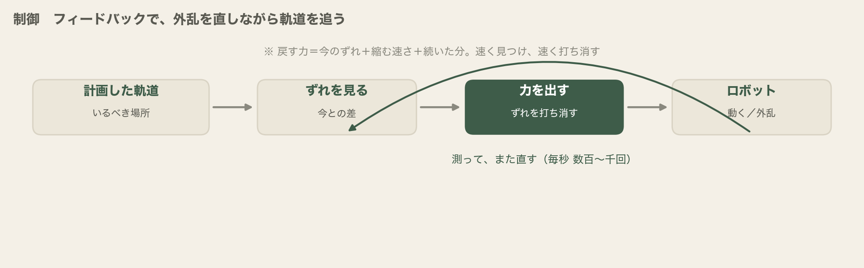
第2節｜制御
外乱を直しながら、軌道を追う
測って、ずれを見て、力を出す。この閉じた輪を毎秒数百〜千回回す。第1回のHelixで全身のバランスの最下層が毎秒千回だったのを思い出してください。判断は遅くてよくても、体を支える制御は速くなければならない。
12

Slide 13
第2節｜制御
モデル予測制御 先を読んで、次の一手
もう一歩進んだやり方が、モデルを使う制御です。ロボットが「自分がこう動けば次はこうなる」という自分の動きのモデルを持ち、少し先までを予測して、いま出すべき力を、その予測が最も良くなるように決める。次の一手を出したら、また今の状態を測り直し、また少し先を予測して次の一手を決める。
予測しては最適化し、を毎ステップくり返す。先を読んで動くので、急な曲がりや狭い通過を、無理なくこなす。
これをモデル予測制御と呼びます。第5回で触れた、頭の中で世界を回してみる世界モデルの、行動の側の親戚にあたります。覚える（第5回）と、動く（本回）は、予測というところで地続きです。
13

Slide 14
第2節｜制御
第2節の小括
・制御はフィードバックで、計画した軌道を現実のずれを直しながら追う。戻す力＝今のずれ＋縮む速さ＋続いた分の合わせ技
・勘所は速さ。毎秒数百〜千回（第1回HelixのS0は1kHz）。判断は遅くてよくても、体を支える制御は速く
・モデル予測制御は、自分の動きのモデルで先を予測し次の一手を決める。世界モデル（第5回）の行動側の親戚
計画と制御はそろった。では、自律で「行って撮る」は、どう組み上がるのか。
14

Slide 15
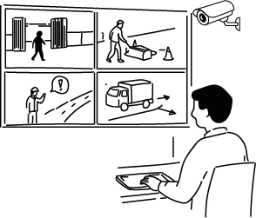
03
自律で「行って撮る」の全体像
運動計画と制御は、単独では動きません。感知、地図と自己位置、計画、制御、実行。これまでの回で見た技術が、一本の流れにつながって、初めて自律が成り立ちます。
15

Slide 16
第3節｜自律巡検の全体像
感知・地図・計画・制御・執行の輪
まず感知。第2回のセンサでまわりを捉える。次に地図と自己位置。第3回の三次元再構成や第5回のSLAMで、どこに何があるかの地図を作り、その中で自分がどこにいるかを知る。地図と位置が分かって初めて、運動計画が目的地までの安全な道を引ける。引いた道を、制御が現実のずれを直しながら実行する。目的の場所に着いたら、また感知に戻り、撮る。
この、感知・地図と位置・計画・制御・実行という輪が、途切れなく回ることで自律の巡検が成り立ちます。ドローンなら橋桁の下をくぐりながら、地上ロボットなら床版の上を這いながら撮る。第1回で描いた認識から行動までの環が、ここでは物理的に動く一台のロボットの中で、実際に回っている。
ただし、この輪のどこか一つでも遅れたり外したりすると、ロボットは道を見失い、あるいはぶつかる。自律とは、この輪の全部が、そろって回り続けることです。
16

Slide 17
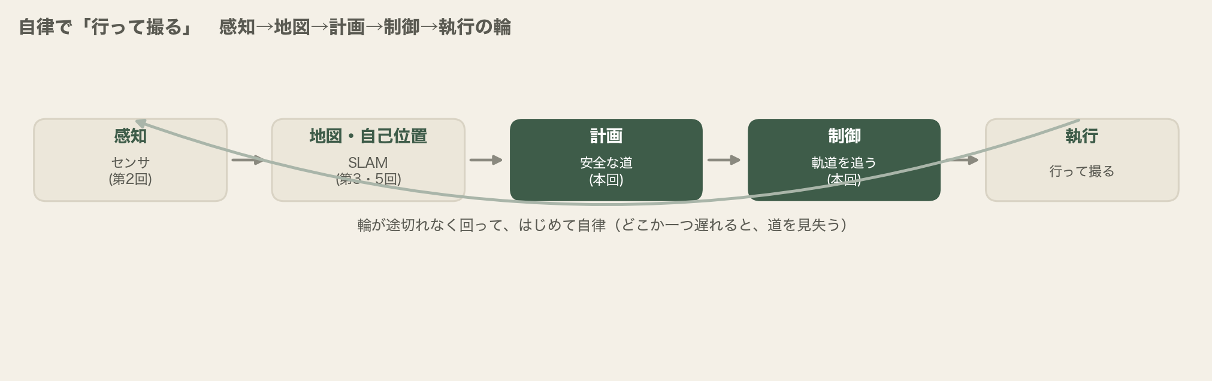
第3節｜自律巡検の全体像
認識から行動までの環が、一台のロボットの中で回る
感知→地図・自己位置（SLAM）→計画→制御→執行。この輪が途切れなく回って、はじめて自律。どこか一つが遅れれば、道を見失う。第1回の環が、ここでは物理的に動く一台の中で回っています。
17

Slide 18
第3節｜自律巡検の全体像
第3節の小括
・自律で「行って撮る」は、感知（第2回）→地図・自己位置SLAM（第3・5回）→計画→制御→執行の輪が途切れなく回ること
・第1回の認識から行動の環が、ここでは物理的に動く一台のロボットの中で、実際に回っている
・輪のどこか一つでも遅れれば、道を見失う。自律とは、輪の全部がそろって回り続けること
自律で動ける。では、その「運び方」を、国の制度はどう位置づけているのか。
18

Slide 19
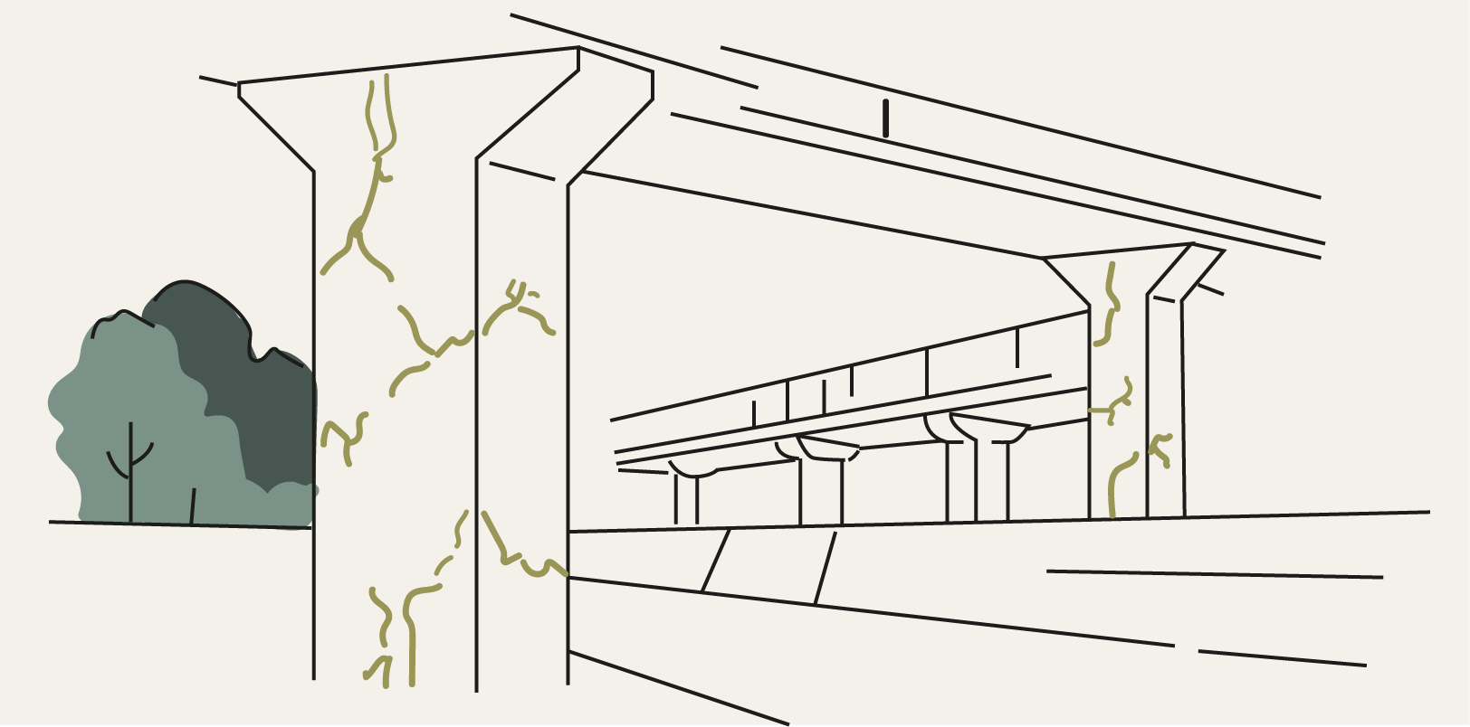
04
運び方は「運動性能」に現れる
センサは運び方ではなく何を測るかで選ぶ、と第2回で見ました。では運び方はどこに現れるか。標準項目の「運動性能」という諸元の中です。今回の計画と制御が目指すものが、そこにあります。
19

Slide 20
第4節｜運び方は運動性能
運動性能の4項目と、飛ばし方の枠
国の性能カタログは、技術を計測の原理で分類し、運び方は分類の軸に置いていません。運び方が現れるのは「運動性能」という諸元。四つの項目からなります。近接した状態での安定性能（飛行型のみ・瞬間風速3m/s未満等の外乱下での位置変化量をcmで）、進入できるか、動ける範囲、移動しながら測るときの位置精度。ここで初めて、飛行型・接触型・アーム型・懸架型という運び方の型が、諸元として現れる。国は運び方を、分類ではなく性能として問うています。
今回学んだ運動計画と制御が目指すもの、狙った場所へ・外乱に負けず・正確に・なめらかに動く、が、この四項目にそのまま対応します。
制度は飛ばし方にも枠を定めます。無人航空機は人や物件から30m未満で飛ばすには承認が要る。橋に近づいて撮る以上、この30mの要件には触れることになります。飛行のカテゴリーも第三者の上空を飛ぶかで分かれ、インフラ点検の標準マニュアルも整えられている。運動計画がどれだけ賢くても、飛ばしてよい空域と方法の枠の中で動きます。
出典：国交省 性能カタログ 標準項目（運動性能）／航空局 飛行手続・標準マニュアル②
20

Slide 21
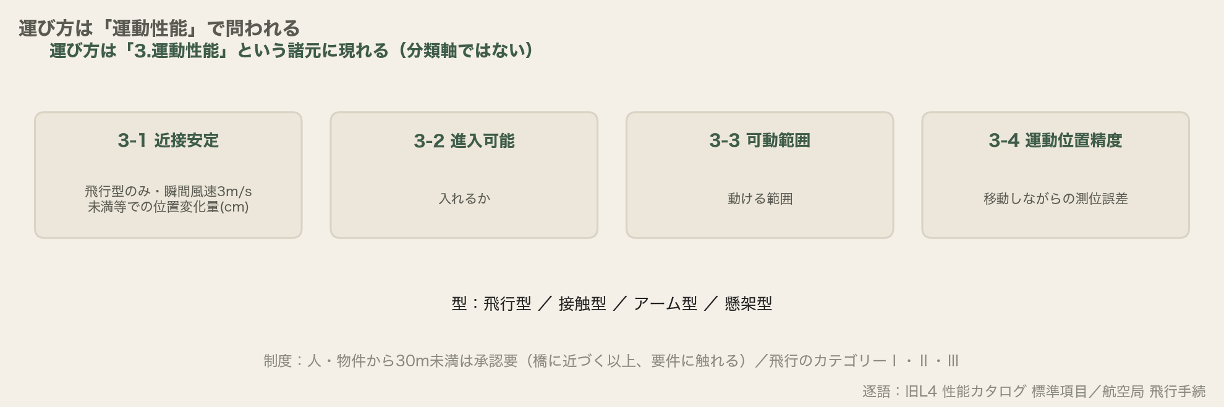
第4節｜運び方は運動性能
運び方は「運動性能」で問われる
計測原理で分類し、運び方は「3.運動性能」という諸元に。4項目（近接安定[飛行型のみ]・進入・可動範囲・運動位置精度）と型（飛行/接触/アーム/懸架）。飛ばし方には制度の枠（30mの要件・カテゴリー）があります。
21

Slide 22
第4節｜運び方は運動性能
取得を自律化しても、後工程が手作業なら
この段階には、はっきりした限界があります。今回の主題は「行って撮る」の自動化でした。しかし第1回・第2回でくり返し見たとおり、点検の手間の本体は、撮影そのものではなく、撮る前の計画と、撮った後の照合や記録に広がっています。
取得を完全に自律化しても、その後の工程が手作業のままなら、全体の削減には、早い天井が来る。
ロボットが自律で行って撮れるようになることは、大きな前進です。しかしそれは、環の一つの弧が回り始めた、ということであって、環の全部が回るには、まだ足りない。行動の自動化は、覚え（第5回）、判断し（第6回）、記録につなぐ、他の弧とそろって、初めて効いてきます。第10回で、この全体の設計に戻ります。
22

Slide 23
第4節｜運び方は運動性能
第4節の小括
・運び方は分類軸ではなく「運動性能」という諸元。4項目（近接安定[飛行型のみ]・進入・可動範囲・運動位置精度）と型（飛行/接触/アーム/懸架）。今回の計画と制御が目指すものが、そのまま対応する
・飛ばし方には制度の枠。人・物件から30m未満は承認要（橋に近づく以上、要件に触れる）。カテゴリーⅠ・Ⅱ・Ⅲ
・取得を自律化しても、後工程が手作業なら効き目に早い天井（アムダール）。他の弧とそろって初めて効く
「行って撮る」を自律化した。次回は、行動のもう一段先、画像と指示から動作を出すVLAへ。
23

Slide 24
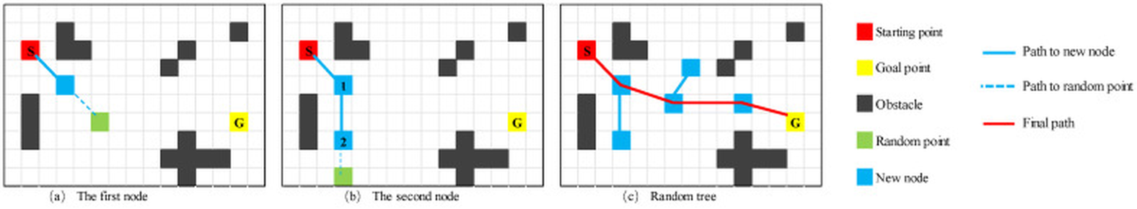
実例｜真図
実例：RRTが道を見つける過程（本物の研究図）
スタートSからゴールGへ、乱択で点を選んでは木を伸ばし（a→b）、障害物を避けながら、最後に経路（赤）を得る（c）。第3節で述べたサンプリング系（RRT）の探索木の成長を、そのまま可視化した図です。
出典：Tang et al., "Path Planning Trends for Autonomous Mobile Robot Navigation: A Review", Sensors 25(4):1206 (2025) Fig.5. CC BY 4.0
24

Slide 25
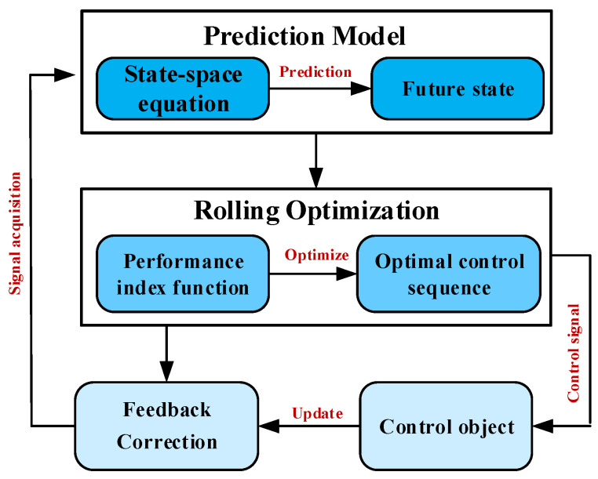
実例｜真図
実例：MPC（モデル予測制御）の枠組み（本物の研究図）
予測モデル（状態方程式→未来の状態）→ローリング最適化（評価関数→最適な制御列）→制御対象→フィードバック補正、と回す。第4節で述べたモデル予測制御の「予測しては最適化し」を図にしたものです。
出典：Tang, Zakaria & Younas, "Path Planning Trends for Autonomous Mobile Robot Navigation: A Review", Sensors 25(4):1206 (2025) Fig.9. CC BY 4.0
25

Slide 26
まとめ
1
運動計画は、ロボットの取りうる姿勢の空間で衝突しない道を探す。乱択で木を伸ばすサンプリング系（RRT）と、なめらかな軌道を評価関数で解く最適化系。全体と局所の二層で、動く現場を進む
2
制御は、計画した軌道をフィードバックで、毎秒数百〜千回の速さで外乱を直しながら追う。先を予測して次の一手を決めるモデル予測制御もある。自律は、感知→地図・位置→計画→制御→執行の輪が途切れなく回ること
3
運び方は「運動性能」という性能で問われ、飛ばし方には制度の枠（30m・カテゴリー）がある。取得を自律化しても、後工程が手作業なら効き目に早い天井が来る
行って撮るを、自律で。次回は、画像と指示から直接動作を出すVLAと操作へ。
26

Slide 27
考えてみよう
自分の現場に引きつけて考えてみてください。
1
取得を自動化する、と考えるとき、あなたは「撮る」だけを自動化していませんか。撮る前の計画や、撮った後の照合・記録は、どうなっていますか。
2
ドローンやロボットで撮るとき、どこから撮るか（撮影位置）は、狙う欠陥の細さから決めていますか。それとも、行ける場所から撮っていますか。
3
飛ばす空域と方法の制度（30mの要件・飛行のカテゴリー）を、確認していますか。
次回：行動② VLAと操作。画像と指示から動作を出す
27

Slide 28
Reference
・国土交通省 道路局「橋梁・トンネル 点検支援技術 性能カタログ」標準項目（運動性能の4項目・飛行型/接触型/アーム型/懸架型）
・国土交通省 航空局「無人航空機の飛行許可・承認手続」「標準マニュアル②（インフラ点検）」（30mの要件・飛行のカテゴリー）
・運動計画（RRT/PRM・軌道最適化）、制御（フィードバック・model-based control・モデル予測制御）、SLAMは、ロボティクス／最適制御の一般的手法に基づく（特定製品の性能値は含まない）
・本講座 第1回（認識から行動の環・Helixの制御周波数）、第2回（計測原理・工数の本体は撮影の前後）、第3回・第5回（SLAM・地図と自己位置）
28

Slide 29
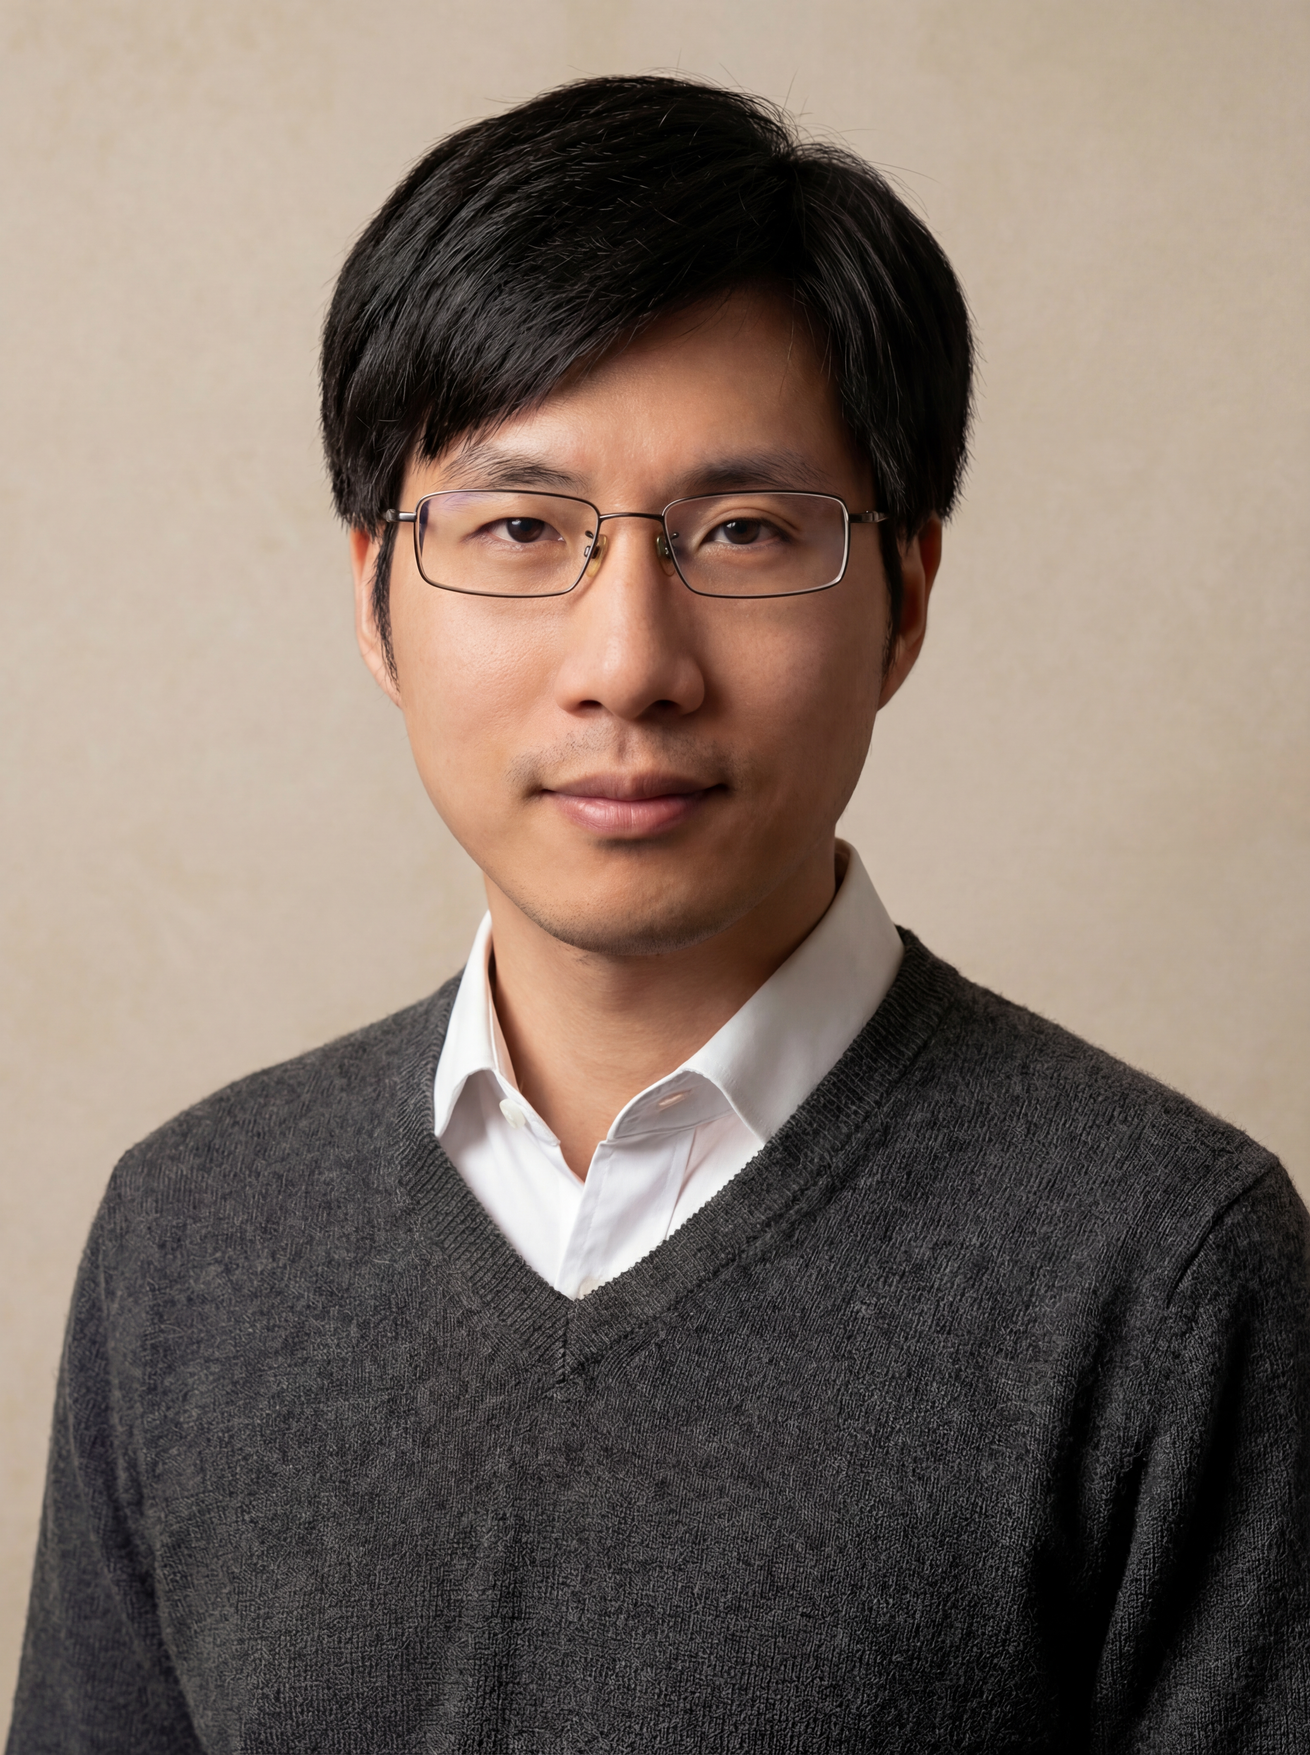

講師紹介
潘 秀曦 博士（Xiuxi Pan, PhD）
Yodo Labs株式会社 最高技術責任者
・東京科学大学にて博士号取得
・センスタイムジャパンにて自動運転開発に従事
・生成AI・フィジカルAI分野の研究と社会実装に一貫して従事
・画像生成に基づく次世代レンズレスイメージング技術の発明者
・主要国際学術誌・トップカンファレンスで発表・受賞多数
・AI分野の先駆者としてWIRED・日本経済新聞などに掲載
pan@yodolabs.jp ｜ yodolabs.jp

